Slide 1

Evaluación 2
TerraSense: modelo de desarrollo híbrido
para un instrumento electrónico de medición de suelo
Integrantes
Álvaro Villena · Felipe Martínez · Alan Escobar · Tomas Quezada
Asignatura
Tecnologías Aplicadas a los Sistemas Inteligentes
Docente
Osvaldo Javier Duarte Faúndez
1
Notes:
Presentar al equipo y el tema. En esta presentación mostramos qué es TerraSense, qué lo diferencia de la competencia y, sobre todo, qué metodología de desarrollo usamos y por qué. (30 s)

Slide 2
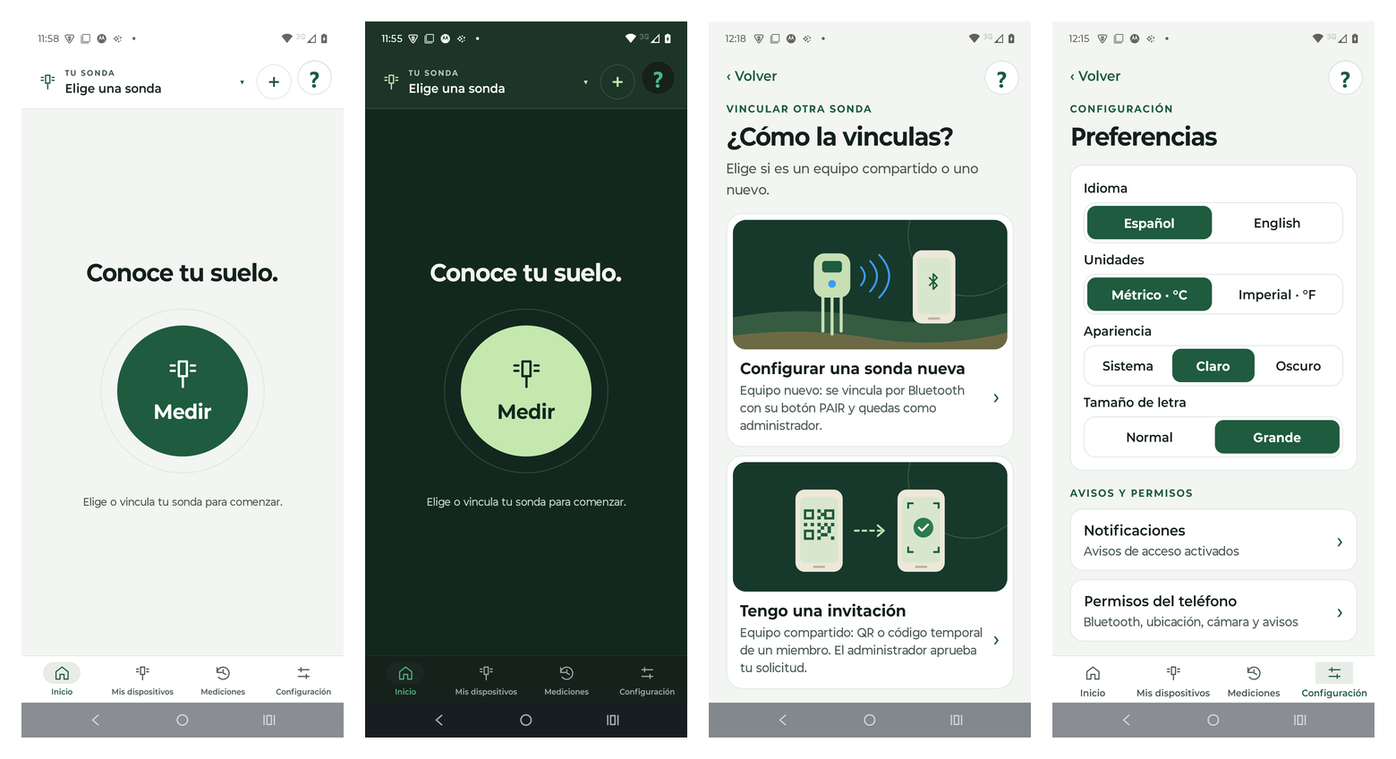
¿Qué es TerraSense?
Una sonda portátil multivariable para el sensado agronómo. que mide el suelo donde el agricultor decide y le entrega, en el mismo campo, qué revisar según la etapa del cultivo.
10
registros por medición
7 de suelo y 3 ambientales en una sola inserción
$0
por medición extra
pago único: sin suscripción ni cobro por muestra
La aplicación de TerraSense: medir, vincular la sonda y configurar.
2
Notes:
TerraSense es una sonda portátil: se entierra en cualquier punto del campo, mide el suelo y el ambiente, y la app le dice al agricultor qué revisar según la etapa de su cultivo. Lo importante: mide diez registros en una sola inserción, funciona sin internet y no cobra por medición ni suscripción. La app que ven a la derecha es la nuestra, funcionando. (1 min)

Slide 3
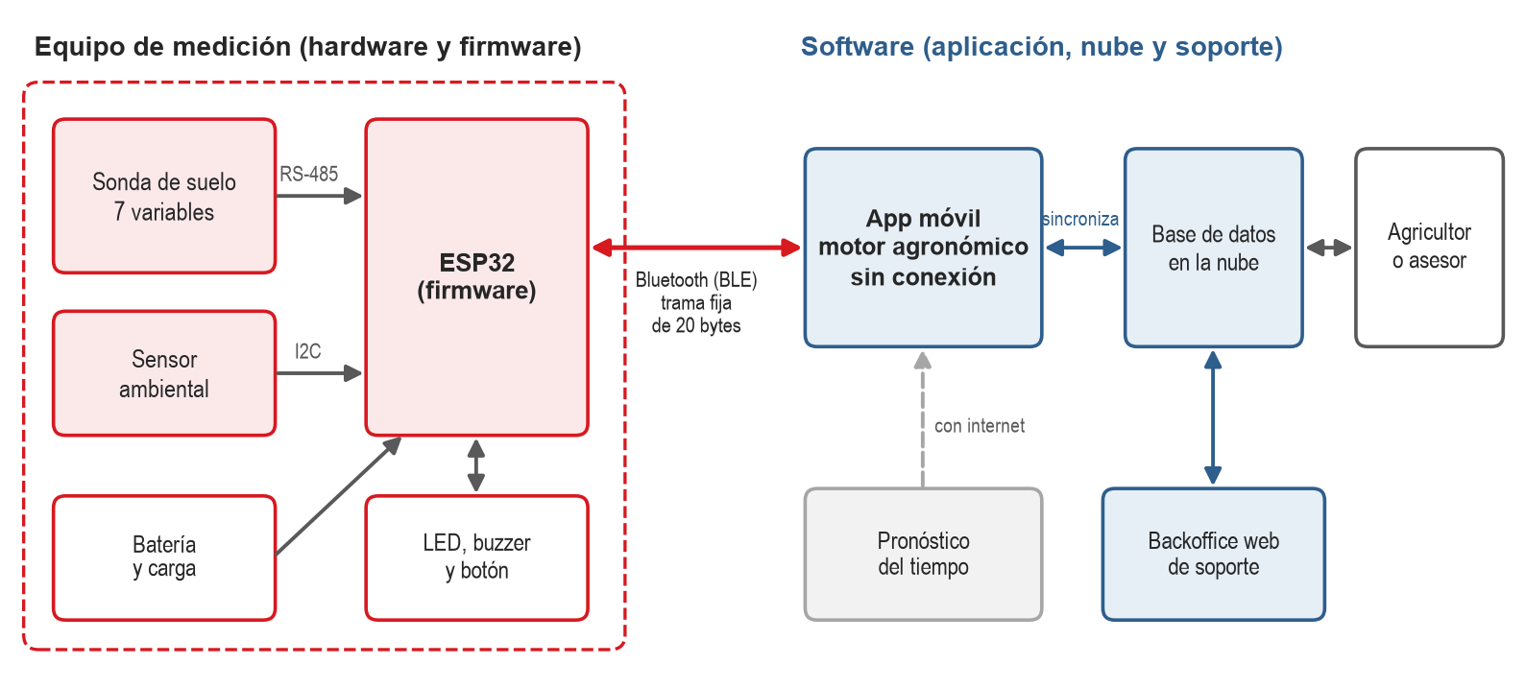
¿Cómo funciona?
1
Mide
La sonda y el sensor ambiental entregan sus datos al ESP32, que arma una trama de 20 bytes.
2
Interpreta
La app evalúa la lectura según la etapa del cultivo, sin necesitar internet.
3
Respalda
La medición se guarda con su ubicación y se sincroniza cuando vuelve la señal.
3
Notes:
El sistema tiene dos mundos. A la izquierda, el equipo electrónico que diseñamos: la sonda industrial habla por RS-485 con un ESP32 en una placa propia, que también lee un sensor ambiental y la batería. A la derecha, el software: la app recibe la medición por Bluetooth, la interpreta sin internet, y cuando hay señal la respalda en la nube; el backoffice nos permite dar soporte. Esta división, hardware y software, es la que va a explicar nuestra metodología. (1 min)

Slide 4
Propuesta de valor frente a la competencia
 | Laboratorio de suelos | Nodo fijo de monitoreo | Medidor portátil (1 a 4 variables) | TerraSense
Dónde mide | Sólo la cantidad de muestras que se pagan | Un punto por nodo instalado | Cualquier punto | Cualquier punto, con ubicación registrada
Variables por lectura | Según el análisis contratado | Los del nodo | 1 a 4 | 10: 7 de suelo y 3 ambientales
Qué recibe el agricultor | Resultados en días | Resultados en un punto especifico. | Un número | El resultado de la medición y un plan de acción, según la fase y especie seleccionada.
Costo de la medición siguiente | Otra muestra | Otro nodo | Cero | Cero
Nuestro espacio: medir seguido, en cualquier punto del campo, interpretado en el momento y sin suscripción. No reemplaza al laboratorio: lo complementa.
4
Notes:
Nos comparamos con las tres alternativas que hoy usa el agricultor. El laboratorio es preciso pero tarda días y se paga por muestra. El nodo fijo mide muy bien un solo punto. El medidor portátil mide en cualquier lado, pero entrega uno a cuatro números sin interpretar. TerraSense combina lo mejor: mide en cualquier punto, diez registros, entrega un plan según la etapa y funciona sin internet. No competimos contra el laboratorio: ocupamos el espacio que nadie cubre. (1 min 15 s)

Slide 5
El desafío: planificar un equipo electrónico
Semanas
Minutos
Cambiar el hardware
Rediseñar la placa, fabricarla, esperar el envío y volver a armarla. Cada error cuesta tiempo y dinero.
vs
Cambiar el software
Se corrige, se prueba automáticamente y se publica el mismo día. Equivocarse es barato.
Condiciones que definen la planificación
Incertidumbre técnica
¿Responderá la sonda? ¿Cuánto alcanza el Bluetooth? ¿Cuánto dura la batería?
Requisitos que se afinan
Los criterios agronómicos mejoran a medida que se usan.
Equipo pequeño
Las mismas personas hacen el hardware y el software.
Dos ritmos de cambio
Semanas por placa y minutos por cambio de software.
Por eso un solo modelo no alcanza: cada parte del proyecto necesita el suyo.
5
Notes:
Antes de elegir metodología, miramos qué hace distinto a nuestro proyecto. Lo central es esto: cambiar el hardware cuesta semanas y dinero, porque hay que rediseñar la placa, fabricarla y esperarla; cambiar el software cuesta minutos. A eso se suman la incertidumbre técnica del inicio, criterios agronómicos que se afinan usándolos y un equipo pequeño que hace las dos cosas. Conclusión: un solo modelo no sirve para ambas partes. (1 min)

Slide 6
Modelos evaluados y por qué no usamos uno solo
Cascada
Modelo en V
Prototipado
Idea: Fases en secuencia: cada una se cierra antes de la siguiente.
Por qué no puro: Los errores aparecen al final, con las placas ya fabricadas.
Idea: Cada etapa de diseño tiene su prueba asociada.
Por qué no puro: Es de una sola pasada: supone acertar la placa a la primera.
Idea: Probar ideas con montajes rápidos y baratos.
Por qué no puro: Sin control de riesgos se salta del protoboard a fabricar.
Lo tomamos para: Documentar antes de fabricar
Lo tomamos para: Pruebas por nivel
Lo tomamos para: Prototipos evolutivos
Espiral
Ágil (Scrum)
DevOps
Idea: Vueltas guiadas por el riesgo, con revisión al cierre.
Por qué no puro: Es demasiado pesada para los cambios pequeños de la app.
Idea: Iteraciones cortas y respuesta constante al cambio.
Por qué no puro: Una placa no se diseña, fabrica y arma en un sprint de dos semanas.
Idea: Automatizar pruebas, versiones y publicación.
Por qué no puro: No planifica el producto ni dice cómo diseñar la placa.
Lo tomamos para: Eje del hardware
Lo tomamos para: Software (con Kanban)
Lo tomamos para: Base común
6
Notes:
Evaluamos seis modelos. Para cada uno: su idea, por qué no lo usamos puro y qué rescatamos. Cascada descubre los errores al final, con las placas ya fabricadas. El modelo en V tiene una muy buena verificación, pero supone acertar la placa a la primera. El prototipado sin control salta del protoboard a fabricar. La espiral es ideal para el hardware, pero muy pesada para la app. Scrum puro no calza: una placa no se fabrica en un sprint de dos semanas. Y DevOps automatiza, pero no planifica el producto. De cada uno tomamos lo que sí sirve. (1 min 30 s)

Slide 7
Matriz de decisión
Criterios y su peso
Control del riesgo en el hardware
25 %
Capacidad de absorber cambios
20 %
Bajo costo de rehacer lo fabricado
15 %
Rapidez de entrega del software
15 %
Verificación y trazabilidad
15 %
Ajuste a un equipo pequeño
10 %
Híbrido: 4,45 de 5
Une la fortaleza de la espiral en el riesgo físico con la de ágil y DevOps en el software.
Notas de 1 (muy bajo) a 5 (muy alto), ponderadas por criterio.
7
Notes:
Para no elegir por gusto, puntuamos cada modelo de 1 a 5 en seis criterios, con pesos según lo que más importa en un proyecto electrónico: el control del riesgo en el hardware pesa un 25 %. Ningún modelo puro pasa de 3,55. El híbrido llega a 4,45 porque combina la nota alta de la espiral en el riesgo físico con la de ágil y DevOps en la entrega del software. Su única nota media es el ajuste a un equipo pequeño: coordinar dos pistas cuesta esfuerzo. (1 min)

Slide 8
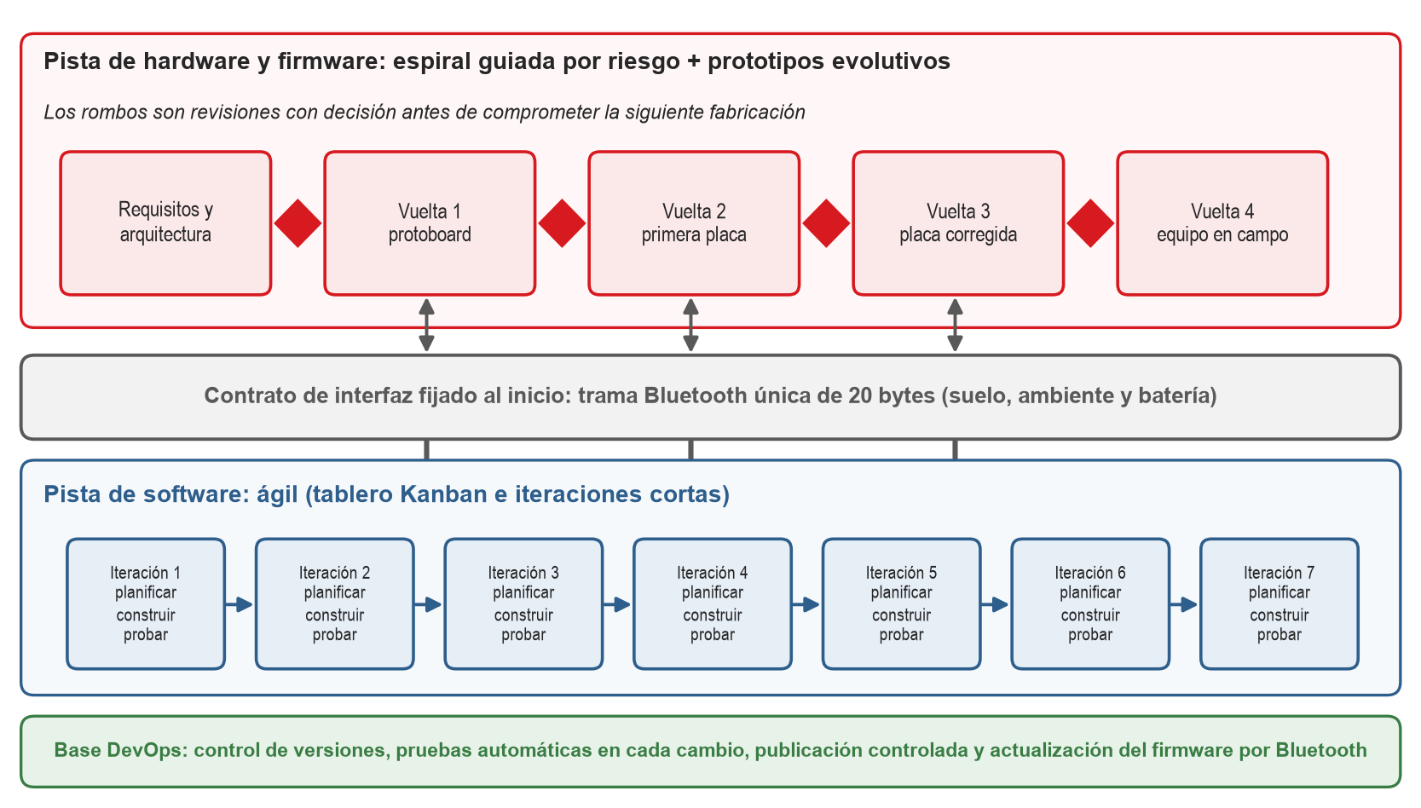
Nuestro modelo: desarrollo híbrido
1
Hardware y firmware
Espiral guiada por el riesgo, con prototipos que evolucionan vuelta a vuelta.
2
Verificación
Del modelo en V: cada nivel de diseño tiene su prueba.
3
Software
Ágil: tablero Kanban con prácticas de Scrum.
4
Unión y base
Contrato de 20 bytes entre ambas pistas y DevOps para todo.
Idea central: cada parte del proyecto avanza al ritmo que permite su costo de cambio.
8
Notes:
Este es el modelo que usamos. Arriba, la pista de hardware y firmware: avanza en vueltas de espiral y entre cada vuelta hay una revisión antes de comprometer la siguiente fabricación. Abajo, la pista de software: iteraciones cortas con un tablero Kanban. Al medio, lo que las une: el contrato de 20 bytes que fijamos al principio. Y como base de todo, prácticas DevOps. Ahora vamos parte por parte. (1 min)

Slide 9
Hardware: espiral guiada por el riesgo
1
Vuelta 1
Prueba de concepto
2
Vuelta 2
Primera placa propia
3
Vuelta 3
Placa corregida y firmware
4
Vuelta 4
Equipo en el campo
Riesgo que ataca
¿La sonda responde por RS-485? ¿El teléfono recibe por Bluetooth?
Prototipo
ESP32 de desarrollo y módulos en protoboard.
Riesgo que ataca
Errores de conexión, ruido en el bus y consumo.
Prototipo
Esquemático y placa diseñados en KiCad.
Riesgo que ataca
Comunicación inestable, batería mal medida, vinculación confusa.
Prototipo
Placa fabricada; firmware con vinculación y trama de 20 bytes.
Riesgo que ataca
Lecturas en suelo real, autonomía, alcance y uso por agricultores.
Prototipo
Gabinete, batería y actualización por Bluetooth.
Cerrada
Cerrada
En curso
Siguiente
Cada vuelta aumenta la fidelidad del equipo y el dinero comprometido
¿Por qué espiral? Porque se hace primero lo barato que despeja la mayor duda, y ninguna placa se fabrica sin una revisión que decida seguir, corregir o cambiar el rumbo.
9
Notes:
El hardware avanza en cuatro vueltas. Cada una ataca el riesgo más grande que queda. La primera, en protoboard, respondía la pregunta básica: ¿la sonda y el teléfono se comunican? La segunda llevó el circuito a nuestra primera placa. La tercera, en curso, es la placa corregida con el firmware completo, y la sonda ya entregó su primera lectura válida en banco. La cuarta lleva el equipo al campo. ¿Por qué espiral? Porque cada vuelta compromete más dinero: primero hacemos lo barato que despeja la mayor duda. (1 min 15 s)

Slide 10
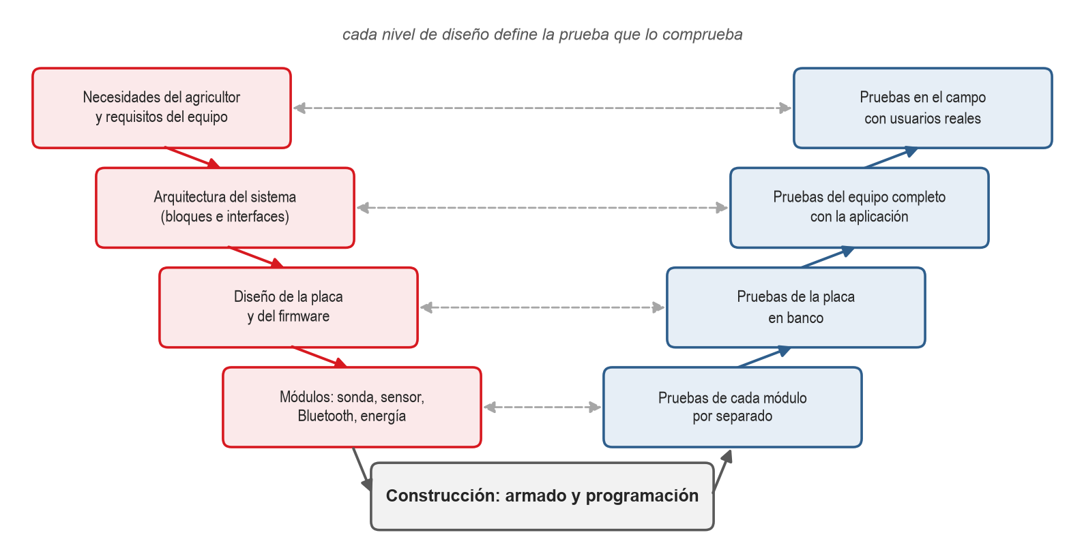
Hardware: los prototipos encontraron los errores a tiempo
1
Trama de la sonda dañada
Problema: La línea de transmisión se liberaba antes del último bit.
Decisión: Se corrigió en el firmware antes de diseñar la placa.
2
Bytes sueltos en el bus RS-485
Problema: El bus quedaba flotando al pasar de enviar a recibir.
Decisión: La placa incorporó resistencias de polarización.
Verificación por niveles, tomada del modelo en V.
3
Sensor ambiental sin humedad
Problema: El módulo comprado era una variante distinta a la especificada.
Decisión: Se especificó el sensor correcto y el firmware detecta el modelo.
En cascada, estos tres errores habrían aparecido con las placas ya fabricadas.
10
Notes:
Esto demuestra que la espiral funcionó. Tres errores reales aparecieron en el protoboard, que es barato: la trama de la sonda llegaba dañada porque el firmware liberaba la línea de transmisión antes del último bit; el bus mostraba bytes sueltos por quedar flotando; y el sensor ambiental que compramos resultó ser una variante sin humedad. Los tres se corrigieron antes de fabricar. Además, del modelo en V tomamos la verificación por niveles: cada nivel de diseño tiene su prueba, desde el módulo hasta el campo. (1 min 15 s)

Slide 11
Software: ágil con Kanban sobre una base DevOps
Por hacer
En curso
En revisión
Terminado
¿Por qué Kanban y no Scrum estricto?
El mismo equipo atiende el hardware: un flujo continuo absorbe las interrupciones.
Roles y ceremonias completas serían una carga para cuatro personas.
De Scrum mantuvimos el objetivo de cada iteración y la revisión.
Cifrado del enlace Bluetooth
Actualización del firmware por Bluetooth
Calibración de la batería
Vinculación del equipo
Ajustes tras pruebas en el campo
Captura de la medición
Motor agronómico por etapa
DevOps: la base común
Control de versiones de todo: firmware, app, web, base de datos y placa.
Pruebas automáticas en cada cambio de la app y del backoffice.
Cambios de la base de datos versionados y reproducibles.
Actualización del firmware por Bluetooth para equipos ya entregados.
Historial y sincronización
Backoffice de soporte
Tablero de trabajo del software (ejemplo de su estado).
11
Notes:
En el software el cambio es barato, así que trabajamos ágil. Usamos un tablero Kanban con iteraciones de una a dos semanas. ¿Por qué Kanban y no Scrum estricto? Porque las mismas personas hacen el hardware, y cuando llega una placa hay que atenderla: un flujo continuo absorbe esas interrupciones mejor que sprints cerrados con todos sus roles y ceremonias. De Scrum mantuvimos el objetivo de cada iteración y la revisión. Debajo está DevOps: todo versionado, pruebas automáticas en cada cambio y la actualización del firmware a distancia. (1 min 15 s)

Slide 12
Parte económica: la metodología también ordena el gasto
$81.425
componentes por equipo
neto, construido pieza a pieza
Costo total
producción, soporte y estructura
de abajo hacia arriba
+ 30 %
utilidad exigida
el precio se deriva del costo
$467.463
precio con IVA
pago único, sin suscripción
Gasto por etapas
Cada vuelta de la espiral compromete dinero sólo después de una revisión: ninguna placa se fabrica a ciegas.
Precio derivado, no impuesto
Como en la espiral, se decide con información: primero se conoce el costo y luego se fija el precio.
Precios de referencia de mercado, con IVA.
13
Notes:
La metodología también tiene una lectura económica. Primero, el gasto avanza por etapas: cada vuelta de la espiral compromete dinero sólo después de una revisión, así ninguna placa se fabrica a ciegas. Segundo, aplicamos la misma lógica al precio: no lo fijamos antes de conocer el costo. Partimos de los componentes, unos 81 mil pesos por equipo, sumamos el resto del costo y exigimos un 30 % de utilidad. Así llegamos a 467 mil pesos con IVA, pago único, por debajo de medidores conocidos que miden menos variables. (1 min 15 s)

Slide 13
Casos reales que respaldan la decisión
Saab, Gripen E
Aeronáutica
John Deere
Maquinaria agrícola
Agile–Stage-Gate
Fabricantes de productos físicos
Industria automotriz
Electrónica vehicular
Qué hacen
Prácticas ágiles también en hardware, con interfaces modulares fijas y simulación.
Qué hacen
Combina Scrum, marco ágil escalado, programación extrema y Lean.
Qué hacen
Compuertas de decisión entre etapas e iteraciones ágiles dentro de cada una.
Qué hacen
Modelo en V exigido por la norma ISO 26262.
Lección para TerraSense
Interfaces fijas permiten avanzar en paralelo.
Lección para TerraSense
En el agro también se combinan marcos de trabajo.
Lección para TerraSense
Revisión con decisión antes de cada fabricación.
Lección para TerraSense
Una prueba asociada a cada nivel de diseño.
Fuentes: Furuhjelm et al. (2017); InfoQ (2012); Cooper y Sommer (2016, 2018); ISO 26262 (2018).
14
Notes:
No somos los únicos que combinan modelos. Saab desarrolla el avión Gripen E con prácticas ágiles incluso en hardware, gracias a interfaces fijas y mucha simulación: es la misma idea de nuestro contrato de 20 bytes. John Deere, en maquinaria agrícola, combinó Scrum, el marco ágil escalado, programación extrema y Lean. Los fabricantes que usan Agile Stage-Gate ponen compuertas de decisión entre etapas, como nuestras revisiones antes de fabricar. Y la industria automotriz usa el modelo en V que exige la norma ISO 26262, de donde sacamos la verificación por niveles. (1 min)

Slide 14
Conclusiones
Ningún modelo puro sirve para un equipo electrónico
El hardware y el software cambian a ritmos muy distintos.
1
El hardware avanza en espiral
Lo barato primero; cada fabricación se decide con información y con pruebas por nivel.
2
El software avanza ágil sobre DevOps
Cambios frecuentes, con pruebas automáticas y publicación controlada.
3
El contrato de 20 bytes une ambas pistas
La app y la placa se desarrollaron en paralelo sin bloquearse.
4
El siguiente paso es la cuarta vuelta
Llevar el equipo al campo y validarlo con agricultores reales.
5
15
Notes:
Cerramos con cinco ideas. Ningún modelo puro sirve para un equipo electrónico, porque hardware y software cambian a ritmos distintos. El hardware avanza en espiral: lo barato primero y cada fabricación se decide con información. El software avanza ágil sobre DevOps. El contrato de 20 bytes permitió trabajar en paralelo. Y el siguiente paso es la cuarta vuelta: llevar el equipo al campo con agricultores reales. Muchas gracias. (1 min)

Slide 15
Bibliografía
Anderson (2010)
Kanban: Successful evolutionary change. Blue Hole Press.
InfoQ (2012)
Entrevista a C. Holdorf sobre la metodología ágil escalada de John Deere.
Beck et al. (2001)
Manifiesto por el desarrollo ágil de software. agilemanifesto.org
ISO (2018)
ISO 26262:2018 Road vehicles: Functional safety.
Boehm (1988)
A spiral model of software development and enhancement. Computer, 21(5).
Kim et al. (2016)
The DevOps handbook. IT Revolution Press.
Cooper y Sommer (2016)
The Agile–Stage-Gate hybrid model. J. of Product Innovation Mgmt., 33(5).
Lee (2008)
Cyber physical systems: Design challenges. IEEE ISORC.
Cooper y Sommer (2018)
Agile–Stage-Gate for manufacturers. Research-Technology Mgmt., 61(2).
Pressman (2010)
Ingeniería del software: un enfoque práctico (7.ª ed.). McGraw-Hill.
Forsberg y Mooz (1991)
The relationship of system engineering to the project cycle. INCOSE.
Royce (1970)
Managing the development of large software systems. IEEE WESCON.
Furuhjelm et al. (2017)
Owning the sky with agile. Scrum Inc.
Schwaber y Sutherland (2020)
La guía de Scrum. scrumguides.org
Humble y Farley (2010)
Continuous delivery. Addison-Wesley.
Sommerville (2011)
Ingeniería de software (9.ª ed.). Pearson.
16
Notes:
Referencias usadas en el informe y en esta presentación.

